Slide 1


Namsgögn.is
Efnafræði 2e
Kafli 10 VÖKVAR OG FÖST EFNI
Kafli 10 VÖKVAR OG FÖST EFNI
Þýtt og staðfært af Namsgögn.is úr efni frá OpenStax.org.

Slide 2
Efnisyfirlit kafla
Namsgögn.is
10.1 Millisameindakraftar
10.2 Eiginleikar vökva
10.3 Fasaskipti
10.4 Fasarit
10.5 Fast efnisástand
10.6 Grindarbygging í kristölluðum föstum efnum
Þýtt og staðfært af Namsgögn.is úr efni frá OpenStax.org.

Slide 3
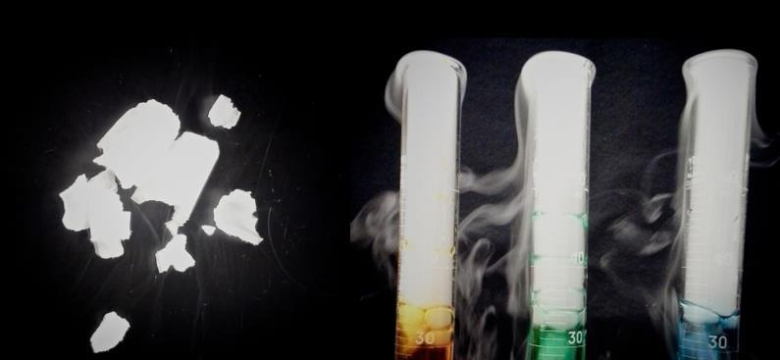
Mynd 10.1
Namsgögn.is
Koldíoxíð á föstu formi („þurrís“, til vinstri) þurrgufar kröftuglega þegar það er sett í vökva (til hægri), kælir vökvann og myndar þoku úr þéttri vatnsgufu ofan við mæliglasið. (mynd: breytt verk eftir Paul Flowers)
Þýtt og staðfært af Namsgögn.is úr efni frá OpenStax.org.

Slide 4
Hæfniviðmið
Namsgögn.is
10.1 Millisameindakraftar
  Lýsa þeim tegundum millisameindakrafta sem geta verið á milli frumeinda eða sameinda í þéttum fösum (dreifikraftar, tvískauts-tvískauts kraftar og vetnistengi)
  Bera kennsl á þær tegundir millisameindakrafta sem verka á tilteknar sameindir út frá byggingu þeirra
  Útskýra sambandið milli millisameindakrafta í efni og hitastigs sem tengist breytingum á ham þess
Þýtt og staðfært af Namsgögn.is úr efni frá OpenStax.org.

Slide 5
Vökvar og föst efni
Namsgögn.is
Munið að eiginleikar allra þynntra lofttegunda eru þeir sömu, óháð efnafræðilegu eðli efnisins.
Eiginleikar vökva og fastra efna eru háðir efnafræðilegu eðli efnisins.
Þýtt og staðfært af Namsgögn.is úr efni frá OpenStax.org.

Slide 6
Milli sameindakraftar
Namsgögn.is
Milli sameindakraftar (IMFs): Hinir ýmsu aðdráttarkraftar sem geta verið til staðar milli frumeinda og sameinda efnis.
  IMFs eru afleiðing rafstöðueiginleika.
  IMFs eru ósamgildir kraftar.
Hreyfiorka (KE) veitir þá orku sem þarf til að yfirstíga IMFs.
Innan sameindakraftar: Kraftarnir sem halda frumeindum saman í sameind.
Munurinn á eiginleikum fasts efnis, vökva eða gass er afleiðing af mun á styrk IMFs sem mynda hvert efni.
Þýtt og staðfært af Namsgögn.is úr efni frá OpenStax.org.

Slide 7
Mynd 10.2
Namsgögn.is
Fasaskipti milli fasts, fljótandi og gaskennds ástands efnis eiga sér stað þegar hita- eða þrýstingsskilyrði styðja við tilheyrandi breytingar á millisameindakröftum. (Athugið: Bilið milli agna í gasfasa er mun meira en sýnt er.)
Þýtt og staðfært af Namsgögn.is úr efni frá OpenStax.org.

Slide 8
Mynd 10.3
Namsgögn.is
Þétting á sér stað þegar vatnsgufa í loftinu kólnar nægilega mikið til að mynda fljótandi vatn, eins og (a) utan á köldu drykkjarglasi eða (b) í formi þoku. (mynd a: breytt verk eftir Jenny Downing; mynd b: breytt verk eftir Cory Zanker)
Þýtt og staðfært af Namsgögn.is úr efni frá OpenStax.org.

Slide 9
Mynd 10.4
Namsgögn.is
Bútan á gasformi er þjappað í geymsluhólfi einnota kveikjara, sem leiðir til þéttingar þess yfir á vökvaform. (myndinneign: breytt verk eftir „Sam-Cat“/Flickr)
Þýtt og staðfært af Namsgögn.is úr efni frá OpenStax.org.

Slide 10
IMFs—Kraftar milli sameinda
Namsgögn.is
Styrkur IMFs er breytilegur eftir efnum.
Allir IMFs eru mun veikari en innansameindakraftar (samgild tengi).
Þrjár gerðir af IMFs:
  Dreifnikraftar
  Tvískauts-tvískauts aðdráttarkraftar
  Vetnistengi
Milli sameindakraftarnir hér að ofan eru stundum sameiginlega kallaðir van der Waals kraftar.
Þýtt og staðfært af Namsgögn.is úr efni frá OpenStax.org.

Slide 11
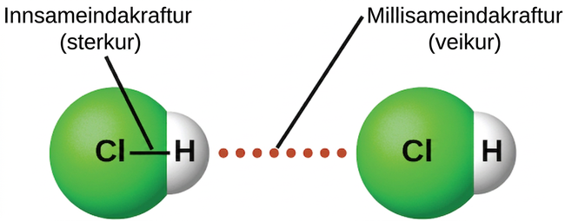
Mynd 10.5
Namsgögn.is
Innsameindakraftar halda sameind heilli. Millisameindakraftar halda mörgum sameindum saman og ákvarða marga eiginleika efnis.
Þýtt og staðfært af Namsgögn.is úr efni frá OpenStax.org.

Slide 12
Dreifnikraftar
Namsgögn.is
Öll efni (skautuð og óskautuð) hafa dreifnikrafta.
Einnig kallaðir London-dreifnikraftar.
Stöðug hreyfing rafeinda í sameindum og frumeindum veldur augnablikstvískautum.
Augnablikstvískaut í einni sameind eða frumeind getur þá raskað rafeindum í nálægri frumeind eða sameindum og myndað span-tvískaut.
Bæði þessi skammvinnu, tímabundnu tvískaut leiða til veikra rafstöðukrafta sem kallast dreifnikraftar.
Þýtt og staðfært af Namsgögn.is úr efni frá OpenStax.org.

Slide 13
Mynd 10.6
Namsgögn.is
Dreifnikraftar verða til vegna myndunar tímabundinna tvískauta, eins og sýnt er hér fyrir tvær óskautaðar tvíatóma sameindir.
Þýtt og staðfært af Namsgögn.is úr efni frá OpenStax.org.

Slide 14
Dreifingarkraftar og mólmassi
Namsgögn.is
Þyngri sameindir og frumeindir sýna sterkari dreifingarkrafta en léttari sameindir og frumeindir.
Þetta er vegna þess að stærri frumeindir hafa meiri skautunarhæfni þar sem gildisrafeindirnar eru lengra frá kjarnanum.
Skautunarhæfni: Mælikvarði á hversu auðvelt eða erfitt það er fyrir aðra rafstöðueiginleika að afmynda hleðsludreifingu sameindar.
Þýtt og staðfært af Namsgögn.is úr efni frá OpenStax.org.

Slide 15
Tafla 10.1 Bræðslu- og suðumörk halógena
Namsgögn.is
Sterkari dreifikraftar leiða til hærri bræðslu- og suðumarka.
  Hærra hitastig og þar með meiri hreyfiorka (KE) er nauðsynleg til að yfirvinna IMFs.
Halógen | Mólmassi | Atómradíus | Bræðslumark | Suðumark
flúor, F2 | 38 g/mol | 72 pm | 53 K | 85 K
klór, Cl2 | 71 g/mol | 99 pm | 172 K | 238 K
bróm, Br2 | 160 g/mol | 114 pm | 266 K | 332 K
joð, I2 | 254 g/mol | 133 pm | 387 K | 457 K
astat, At2 | 420 g/mol | 150 pm | 575 K | 610 K
Þýtt og staðfært af Namsgögn.is úr efni frá OpenStax.org.

Slide 16
Dæmi 10.1
Namsgögn.is
Þýtt og staðfært af Namsgögn.is úr efni frá OpenStax.org.

Slide 17
Mynd 10.7
Namsgögn.is
Styrkur dreifikrafta eykst með snertifleti milli sameinda, eins og suðumörk þessara pentanísómera sýna.
Þýtt og staðfært af Namsgögn.is úr efni frá OpenStax.org.

Slide 18
Mynd 10.8
Namsgögn.is
Tær gekkóa innihalda mikinn fjölda örsmárra hára (setae), sem greinast í marga þríhyrningslaga enda (spatulae). Gekkóar tolla við yfirborð vegna van der Waals-krafta milli yfirborðsins og milljóna slíkra enda á fótum gekkósins. Með því að breyta því hvernig endarnir snerta yfirborðið geta gekkóar kveikt og slökkt á viðloðun sinni. (ljósmynd: breytt verk eftir „JC*+A!“/Flickr)
Þýtt og staðfært af Namsgögn.is úr efni frá OpenStax.org.

Slide 19
Tvískauts-tvískauts aðdráttarkraftar
Namsgögn.is
Sameindir með varanleg tvískaut sýna tvískauts-tvískauts aðdráttarkrafta.
  Eingöngu til staðar í skautuðum sameindum.
Tvískauts-tvískauts aðdráttarkraftar eru sterkari en dreifikraftar.
Skautaðar sameindir hafa tvískauts-tvískauts aðdráttarkrafta og dreifikrafta.
Aðliggjandi sameindir raða sér þannig að hluthlaðna neikvæða skautið á einni sameind er eins nálægt og mögulegt er hluthlaðna jákvæða skautinu á annarri sameind.
Þýtt og staðfært af Namsgögn.is úr efni frá OpenStax.org.

Slide 20
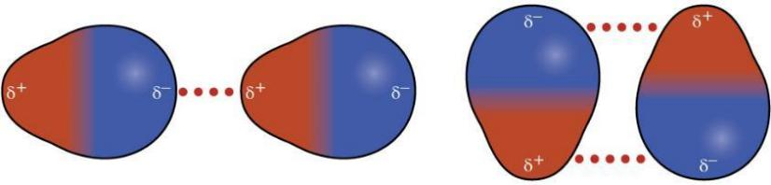
Mynd 10.9
Namsgögn.is
Þessi mynd sýnir tvær uppraðanir skautaðra sameinda, eins og HCl, sem gera kleift að aðdráttarkraftar myndist milli hlutneikvæða enda einnar sameindar og hlutjákvæða enda annarrar.
Þýtt og staðfært af Namsgögn.is úr efni frá OpenStax.org.

Slide 21
Tvískauts-tvískauts aðdráttarkraftar
Namsgögn.is
Samanburður á skautuðum og óskautuðum sameindum með svipaðan mólmassa.
Tilvist sterkari tvískautskrafta í skautuðum sameindum leiðir til lítillar eða miðlungs hækkunar á suðumarki.
Þýtt og staðfært af Namsgögn.is úr efni frá OpenStax.org.

Slide 22
Vetnistengi
Namsgögn.is
Vetnistengi eru aðeins til staðar í ákveðnum skautuðum sameindum.
Óvenju sterk tegund af tvískauts-tvískauts aðdráttarafli.
Vetnistengi eru sterkustu van der Waals kraftarnir.
Þarfnast H sem er samgilt tengt við eitt af þessum mjög rafneikvæðu frumefnum: N, O eða F.
Þýtt og staðfært af Namsgögn.is úr efni frá OpenStax.org.

Slide 23
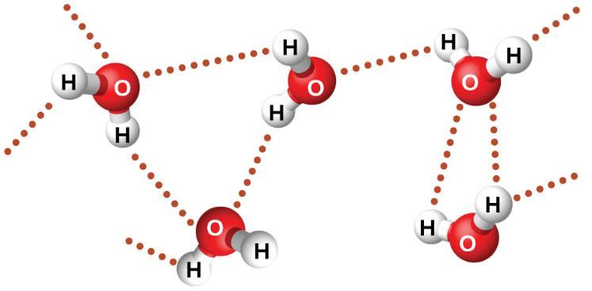
Mynd 10.10
Namsgögn.is
Vatnssameindir taka þátt í mörgum vetnistengjum við nálægar vatnssameindir.
Þýtt og staðfært af Namsgögn.is úr efni frá OpenStax.org.

Slide 24
Vetnistengi
Namsgögn.is
Vetnistengi eru sterk IMFs vegna mjög samþjappaðra hlutahleðslna.
Mikill munur á rafneikvæðni milli H og atómsins sem það er tengt við skapar mikið tvískautsvægi.
Mjög lítil stærð H og tiltölulega lítil stærð F, O og N
Þýtt og staðfært af Namsgögn.is úr efni frá OpenStax.org.

Slide 25
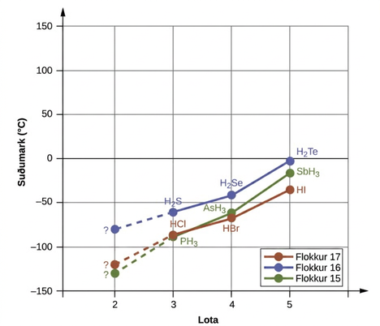
Mynd 10.11
Namsgögn.is
Fyrir vetnissambönd í flokkum 15, 16 og 17 hækkar suðumark hvers flokks efnasambanda með auknum sameindamassa fyrir frumefni í lotum 3, 4 og 5.
Þýtt og staðfært af Namsgögn.is úr efni frá OpenStax.org.

Slide 26
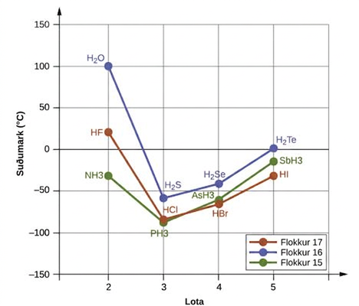
Mynd 10.12
Namsgögn.is
Í samanburði við lotur 3−5 hafa tvíefnisvetnissambönd frumefna í lotu 2 í flokkum 17, 16 og 15 (F, O og N, í þessari röð) óvenju há suðumörk vegna vetnistengja.
Þýtt og staðfært af Namsgögn.is úr efni frá OpenStax.org.

Slide 27
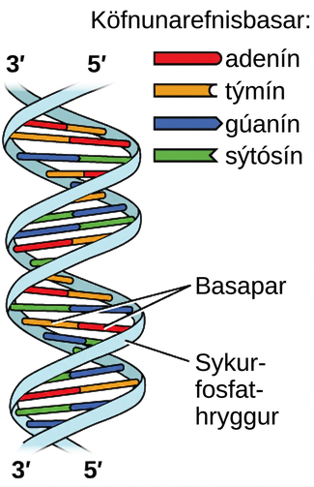
Mynd 10.13
Namsgögn.is
Tvær aðskildar DNA-sameindir mynda tvíþátta gorm þar sem sameindunum er haldið saman með vetnistengjum. (inneign: breyting á verki eftir Jerome Walker, Dennis Myts)
Þýtt og staðfært af Namsgögn.is úr efni frá OpenStax.org.

Slide 28
Mynd 10.14
Namsgögn.is
Rúmfræði basasameindanna leiðir til hámarks vetnistengja milli adeníns og týmíns (AT) og milli gúaníns og sýtósíns (GC), sem kallast „samsvarandi basapör“.
Þýtt og staðfært af Namsgögn.is úr efni frá OpenStax.org.

Slide 29
Hæfniviðmið
Namsgögn.is
10.2 Eiginleikar vökva
  Gera grein fyrir muninum á viðloðunarkröftum og samloðunarkröftum
  Skilgreina seigju, yfirborðsspennu og hárpípukraft
  Lýsa hlutverki millisameindakrafta í eftirfarandi eiginleikum/fyrirbærum
Þýtt og staðfært af Namsgögn.is úr efni frá OpenStax.org.

Slide 30
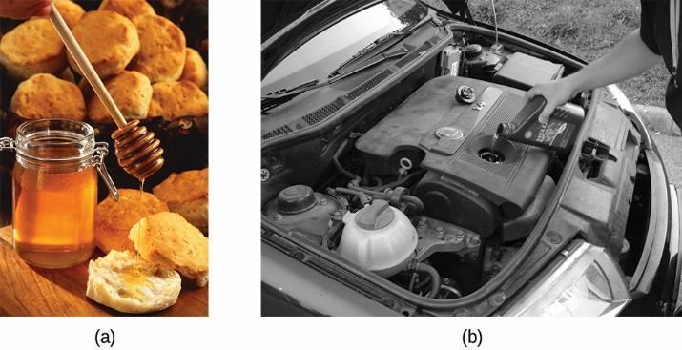
Mynd 10.15
Namsgögn.is
(a) Hunang og (b) mótorolía eru dæmi um vökva með mikla seigju; þeir flæða hægt. (mynd a: breytt verk eftir Scott Bauer; mynd b: breytt verk eftir David Nagy)
Þýtt og staðfært af Namsgögn.is úr efni frá OpenStax.org.

Slide 31
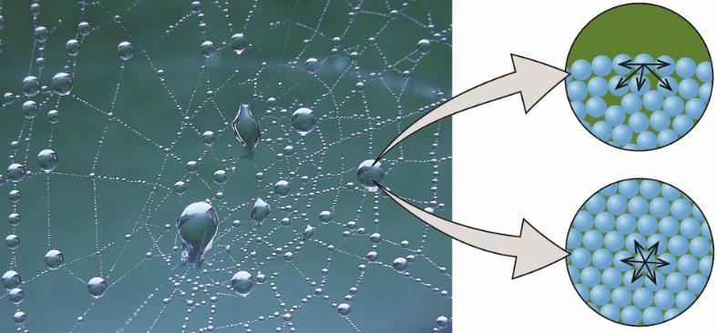
Mynd 10.16
Namsgögn.is
Aðdráttarkraftar leiða til kúlulaga vatnsdropa sem lágmarkar yfirborðsflatarmál; samloðunarkraftar halda kúlunni saman; viðloðunarkraftar halda dropanum föstum við vefinn. (ljósmynd: breytt verk eftir „OliBac“/Flickr)
Þýtt og staðfært af Namsgögn.is úr efni frá OpenStax.org.

Slide 32
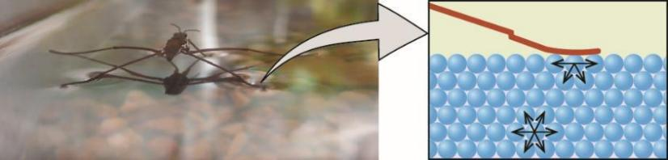
Mynd 10.17
Namsgögn.is
Yfirborðsspenna (til hægri) kemur í veg fyrir að þetta skordýr, „vatnahlaupari“, sökkvi í vatnið.
Þýtt og staðfært af Namsgögn.is úr efni frá OpenStax.org.

Slide 33
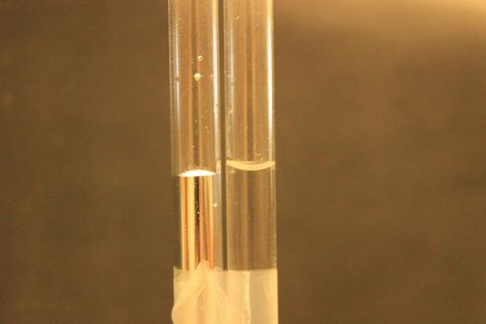
Mynd 10.18
Namsgögn.is
Munur á hlutfallslegum styrk samloðunar- og viðloðunarkrafta veldur mismunandi lögun yfirborðsboga hjá kvikasilfri (til vinstri) og vatni (til hægri) í glerrörum. (mynd: Mark Ott)
Þýtt og staðfært af Namsgögn.is úr efni frá OpenStax.org.

Slide 34
Mynd 10.19
Namsgögn.is
Vín dregst upp í pappírsþurrku (vinstri) vegna sterkra aðdráttarkrafta vatns- (og etanól-) sameinda að −OH hópunum á sellulósaþráðum þurrkunnar og sterkra aðdráttarkrafta vatnssameinda að öðrum vatns- (og etanól-) sameindum (hægri). (ljósmynd: breytt verk eftir Mark Blaser)
Þýtt og staðfært af Namsgögn.is úr efni frá OpenStax.org.

Slide 35
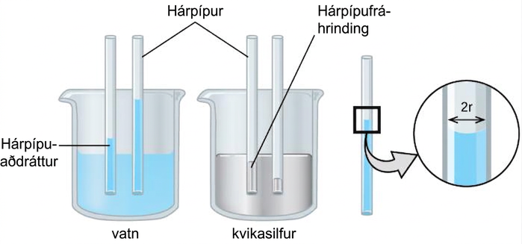
Mynd 10.20
Namsgögn.is
Allt eftir hlutfallslegum styrk viðloðunar- og samloðunarkrafta getur vökvi risið (eins og vatn) eða fallið (eins og kvikasilfur) í hárpípu úr gleri. Umfang rissins (eða fallsins) er í beinu hlutfalli við yfirborðsspennu vökvans og í öfugu hlutfalli við eðlismassa vökvans og radíus pípunnar.
Þýtt og staðfært af Namsgögn.is úr efni frá OpenStax.org.

Slide 36
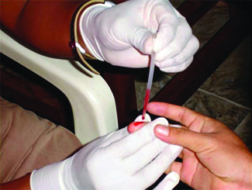
Mynd 10.21
Namsgögn.is
Blóði er safnað til læknisfræðilegrar greiningar með hárpípuverkun, sem dregur blóð inn í glerpípu með litlu þvermáli. (mynd: breytt verk frá Centers for Disease Control and Prevention)
Þýtt og staðfært af Namsgögn.is úr efni frá OpenStax.org.

Slide 37
Námshæfni
Namsgögn.is
10.3 Fasaskipti
  Skilgreina fasaskipti og hitastig fasaskipta
  Útskýra sambandið milli hitastigs fasaskipta og aðdráttarkrafta milli sameinda
  Lýsa ferlunum sem dæmigerðar hitunar- og kólnunarkúrfur sýna, og reikna varmaflæði og vermisbreytingar sem fylgja þessum ferlum
Þýtt og staðfært af Namsgögn.is úr efni frá OpenStax.org.

Slide 38
Fasaskipti
Namsgögn.is
Uppgufun og þétting
Bráðnun og frysting
Þurrgufun og hélun
Þýtt og staðfært af Namsgögn.is úr efni frá OpenStax.org.

Slide 39
Jafnvægi vökva og gufu
Namsgögn.is
Uppgufun: Vökvi breytist í gas (gufu).
Í opnu íláti heldur uppgufun áfram þar til allur vökvinn hefur breyst í gufu.
Vökvi → Gufa
Í lokuðu íláti vinnur þétting á móti uppgufun:
Vökvi ⇌ Gufa
  Tvöfalda örin gefur til kynna kvikt jafnvægi.
Þýtt og staðfært af Namsgögn.is úr efni frá OpenStax.org.

Slide 40
Jafnvægi
Namsgögn.is
Vökvi ⇌ Gufa
Þegar hraðinn sem vökvinn gufar upp á er jafn hraðanum sem gufan þéttist á, kemst á kvikt jafnvægi.
Vökvayfirborðið í ílátinu breytist ekki eftir að jafnvægi er náð.
Brómvökvi og gufa í jafnvægi
Br2 (l) ⇌ Br2 (g)
Þýtt og staðfært af Namsgögn.is úr efni frá OpenStax.org.

Slide 41
Gufuþrýstingur
Namsgögn.is
Eftir að jafnvægi hefur verið náð breytist fjöldi sameinda í gasham ekki með tíma.
Þess vegna helst þrýstingurinn sem gufan yfir vökvanum veldur stöðugur.
Þrýstingur gufu í jafnvægi við vökva kallast gufuþrýstingur.
Þýtt og staðfært af Namsgögn.is úr efni frá OpenStax.org.

Slide 42
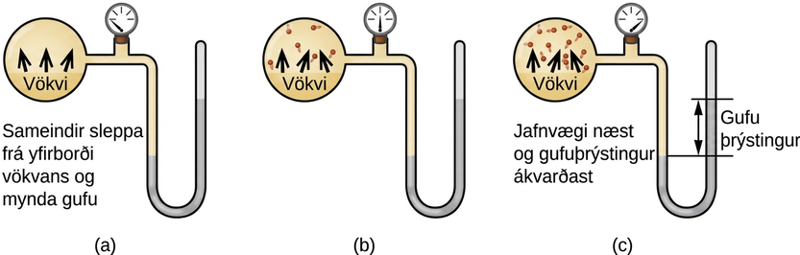
Mynd 10.22
Namsgögn.is
Í lokuðu íláti næst kvikt jafnvægi þegar (a) hraði sameinda sem sleppa úr vökvanum og verða að gasi (b) eykst og verður að lokum (c) jafn hraða gassameinda sem fara ofan í vökvann. Þegar þessu jafnvægi er náð er gufuþrýstingur gassins stöðugur, þótt uppgufunar- og þéttingarferlin haldi áfram.
Þýtt og staðfært af Namsgögn.is úr efni frá OpenStax.org.

Slide 43
Gufuþrýstingur
Namsgögn.is
Gufuþrýstingur efnis er óháður rúmmáli ílátsins.
Gufuþrýstingur er hins vegar háður IMFs efnisins.
Þýtt og staðfært af Namsgögn.is úr efni frá OpenStax.org.

Slide 44
Dæmi 10.5
Namsgögn.is
Þýtt og staðfært af Namsgögn.is úr efni frá OpenStax.org.

Slide 45
Gufuþrýstingur og hitastig
Namsgögn.is
Gufuþrýstingur vökva eykst alltaf með hækkandi hitastigi.
Dæmi: Vatn
  P er 24 mm Hg við 25 °C
  P er 92 mm Hg við 50 °
Þýtt og staðfært af Namsgögn.is úr efni frá OpenStax.org.

Slide 46
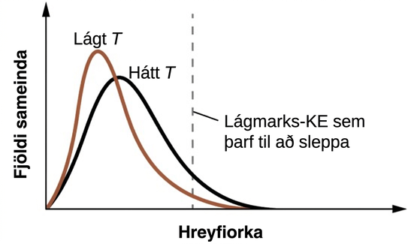
Mynd 10.23
Namsgögn.is
Hitastig hefur áhrif á dreifingu hreyfiorku sameinda í vökva. Við hærra hitastig hafa fleiri sameindir þá hreyfiorku, KE, sem þarf til að sleppa úr vökvanum yfir í gasham.
Þýtt og staðfært af Namsgögn.is úr efni frá OpenStax.org.

Slide 47
Suðumörk
Namsgögn.is
Þegar gufuþrýstingur vökva eykst nægilega mikið til að jafnast á við ytri loftþrýsting, nær vökvinn suðumarki sínu.
Hitastigið sem vökvi sýður við fer eftir þrýstingnum fyrir ofan hann.
Eðlilegt suðumark vökva er það hitastig sem vökvinn sýður við þegar þrýstingurinn fyrir ofan vökvann er 1 atm.
Meðan á suðu stendur helst hitastigið stöðugt.
Þýtt og staðfært af Namsgögn.is úr efni frá OpenStax.org.

Slide 48
Suðumark og ytri þrýstingur
Namsgögn.is
Breytingar á loftþrýstingi breyta suðumarkinu.
Í mikilli hæð er loftþrýstingur lægri og því er suðumarkið lægra.
Þýtt og staðfært af Namsgögn.is úr efni frá OpenStax.org.

Slide 49
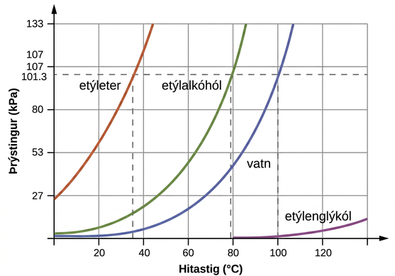
Mynd 10.24
Namsgögn.is
Suðumark vökva er það hitastig þar sem jafnvægisgufuþrýstingur þeirra er jafn þrýstingi umhverfisins. Staðalsuðumark er það sem samsvarar 1 atm (101.3 kPa) þrýstingi.
Þýtt og staðfært af Namsgögn.is úr efni frá OpenStax.org.

Slide 50
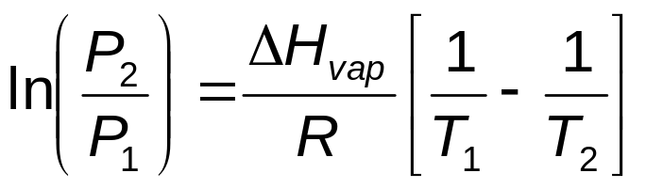
Clausius-Clapeyron jafnan
Namsgögn.is
Tengir saman hitastig og gufuþrýsting efnis.
  Tveir þrýstingar
  Tvö hitastig
Athugasemdir:
  Hitastig verður að vera í Kelvin.
  R = 8.31 J/mol·K
  ΔHvap verður að vera í J til að nota með þessu gildi á R.
Þýtt og staðfært af Namsgögn.is úr efni frá OpenStax.org.

Slide 51
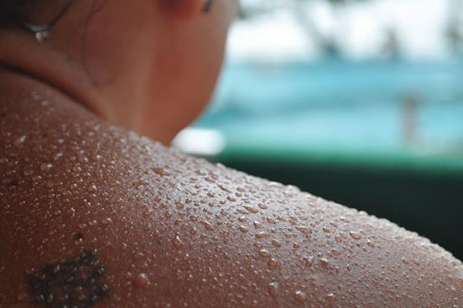
Mynd 10.25
Namsgögn.is
Uppgufun svita hjálpar til við að kæla líkamann. (mynd: „Kullez“/Flickr)
Þýtt og staðfært af Namsgögn.is úr efni frá OpenStax.org.

Slide 52
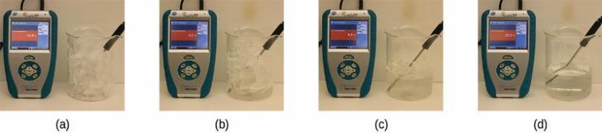
Mynd 10.26
Namsgögn.is
(a) Þetta bikarglas með ís hefur hitastigið −12.0 °C. (b) Eftir 10 mínútur hefur ísinn tekið í sig nægan varma úr loftinu til að hitna í 0 °C. Lítið magn hefur bráðnað. (c) Þrjátíu mínútum síðar hefur ísinn tekið í sig meiri varma, en hitastig hans er enn 0 °C. Ísinn bráðnar án þess að hitastig hans breytist. (d) Aðeins eftir að allur ísinn hefur bráðnað veldur upptekinn varmi því að hitastigið hækkar í 22.2 °C. (heimild: breytt verk eftir Mark Ott)
Þýtt og staðfært af Namsgögn.is úr efni frá OpenStax.org.

Slide 53
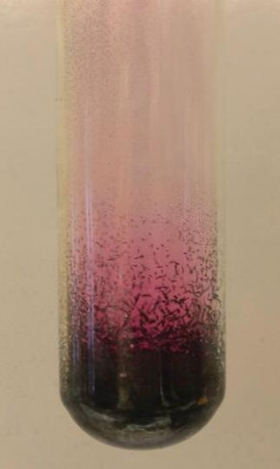
Mynd 10.27
Namsgögn.is
Þurrgufun fasts joðs í botni rörsins myndar fjólublátt gas sem síðan sest sem fast joð á kaldari hluta rörsins fyrir ofan. (inneign: breyting á verki eftir Mark Ott)
Þýtt og staðfært af Namsgögn.is úr efni frá OpenStax.org.

Slide 54
Mynd 10.28
Namsgögn.is
Fyrir tiltekið efni er summa bræðsluvermis þess og uppgufunarvermis um það bil jöfn þurrgufunarvermi þess.
Þýtt og staðfært af Namsgögn.is úr efni frá OpenStax.org.

Slide 55
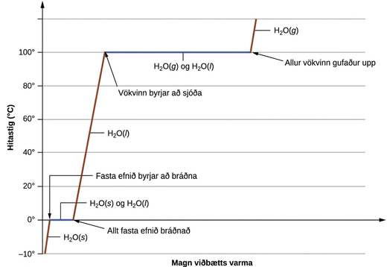
Mynd 10.29
Namsgögn.is
Dæmigerð hitunarferill fyrir efni sýnir hitabreytingar sem verða þegar efnið dregur í sig aukinn varma. Sléttir kaflar á ferlinum (svæði með stöðugum hita) koma fram þegar efnið gengur í gegnum fasaskipti.
Þýtt og staðfært af Namsgögn.is úr efni frá OpenStax.org.

Slide 56
Hæfniviðmið
Namsgögn.is
10.4 Fasurit
  Útskýra uppbyggingu og notkun dæmigerðs fasurits
  Nota fasurit til að bera kennsl á stöðuga fasa við tiltekið hitastig og þrýsting, og til að lýsa fasaskiptum sem stafa af breytingum á þessum eiginleikum
  Lýsa yfirkritískum vökvafasa efnis
Þýtt og staðfært af Namsgögn.is úr efni frá OpenStax.org.

Slide 57
Fasabreytingar og hitastig
Namsgögn.is
Ímyndaðu þér að hita eða kæla efni.
Meðan á fasabreytingum stendur helst hitastigið stöðugt.
Ef orka er gleypt við fasabreytinguna er öll þessi orka notuð til að rjúfa millisameindakrafta, en ekki til að hækka hitastig efnisins.
Ef orka losnar við fasabreytinguna kemur öll þessi losaða orka frá myndun millisameindakrafta, en ekki frá lækkun á hitastigi efnisins.
Þýtt og staðfært af Namsgögn.is úr efni frá OpenStax.org.

Slide 58
Mynd 10.30
Namsgögn.is
Hamur efnis og hitastig fasaskipta þess eru sýnd myndrænt í fasariti.
Þýtt og staðfært af Namsgögn.is úr efni frá OpenStax.org.

Slide 59
Mynd 10.31
Namsgögn.is
Þrýstings- og hitaásarnir á þessu fasariti vatns eru ekki teiknaðir í föstum kvarða til að sýna nokkra mikilvæga eiginleika.
Þýtt og staðfært af Namsgögn.is úr efni frá OpenStax.org.

Slide 60
Mynd 10.32
Namsgögn.is
Frostþurrkuð matvæli, eins og þessi ís, eru þurrkuð með þurrgufun við þrýsting undir þrípunkti vatns. (inneign: „lwao“/Flickr)
Þýtt og staðfært af Namsgögn.is úr efni frá OpenStax.org.

Slide 61
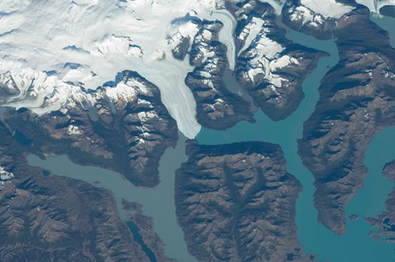
Mynd 10.33
Namsgögn.is
Gífurlegur þrýstingur undir jöklum leiðir til þess að ísinn bráðnar að hluta og myndar vatnslag sem virkar sem smurning til að auðvelda skrið jökulsins. Þessi gervihnattamynd sýnir framskríðandi jaðar Perito Moreno jökulsins í Argentínu. (mynd: NASA)
Þýtt og staðfært af Namsgögn.is úr efni frá OpenStax.org.

Slide 62
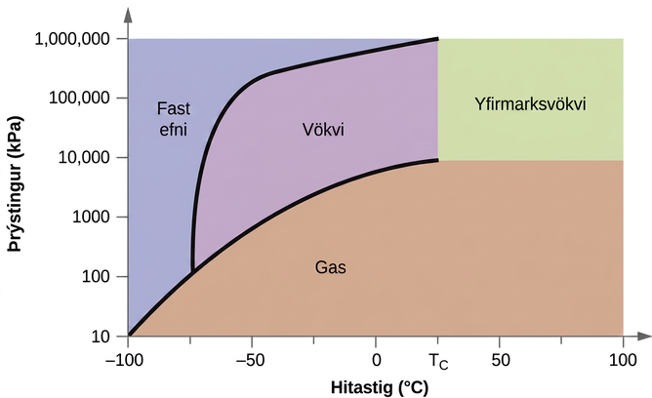
Mynd 10.34
Namsgögn.is
Sýnt er fasarit fyrir koldíoxíð. Þrýstingsásinn er teiknaður á lograkvarða til að rúma hið mikla svið gilda.
Þýtt og staðfært af Namsgögn.is úr efni frá OpenStax.org.

Slide 63
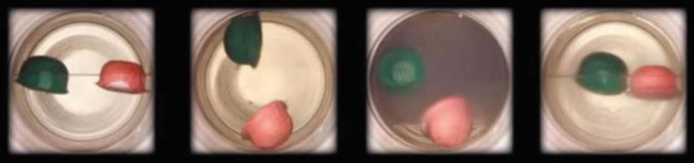
Mynd 10.35
Namsgögn.is
(a) Lokað ílát með fljótandi koldíoxíði rétt undir gagnrýna punktinum er hitað, sem leiðir til (b) myndunar yfirgagnrýns vökvafasa. Kæling yfirgagnrýna vökvans lækkar hitastig hans og þrýsting niður fyrir gagnrýna punktinn, sem leiðir til þess að aðskildir vökva- og gasfasar myndast á ný (c og d). Lituð flotholt sýna mun á eðlismassa milli vökva-, gas- og yfirgagnrýnna vökvaástanda. (inneign: breyting á verki eftir „mrmrobin“/YouTube)
Þýtt og staðfært af Namsgögn.is úr efni frá OpenStax.org.

Slide 64
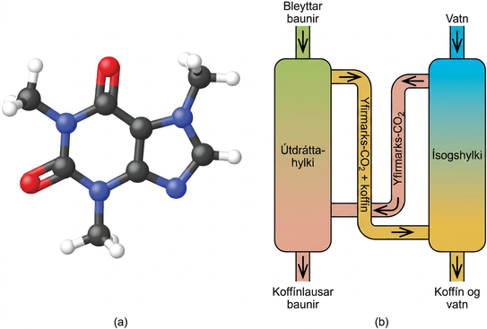
Mynd 10.36
Namsgögn.is
(a) Koffínsameindir hafa bæði skautuð og óskautuð svæði, sem gerir þær leysanlegar í leysum með mismunandi skautun. (b) Skýringarmyndin sýnir dæmigert ferli við koffínhreinsun sem felur í sér yfirmarkskoldíoxíð.
Þýtt og staðfært af Namsgögn.is úr efni frá OpenStax.org.

Slide 65
Hæfniviðmið
Namsgögn.is
10.5 Fast efnisástand
  Skilgreina og lýsa tengjum og eiginleikum jónískra, sameinda-, málm- og samgildra netkristallaðra fastra efna
  Lýsa helstu gerðum kristallaðra fastra efna: jónískum, málmkenndum, samgildum netkristöllum og sameindakristöllum
  Útskýra hvernig kristallagallar geta myndast í föstu efni
Þýtt og staðfært af Namsgögn.is úr efni frá OpenStax.org.

Slide 66
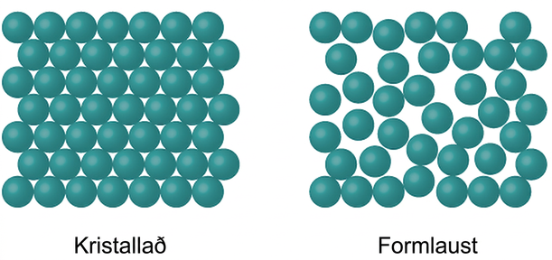
Mynd 10.37
Namsgögn.is
Einingum í föstum fasa getur verið raðað í reglulegt, endurtekið mynstur (kristölluð föst efni) eða af handahófi (formlaus).
Þýtt og staðfært af Namsgögn.is úr efni frá OpenStax.org.

Slide 67
Námsmarkmið
Namsgögn.is
10.6 Grindarbyggingar í kristölluðum föstum efnum
  Lýsa uppröðun frumeinda og jóna í kristalbyggingum
  Reikna jónageisla með því að nota stærðir einingarsellu
  Útskýra notkun röntgenbrotmælinga við ákvörðun kristalbygginga
Þýtt og staðfært af Namsgögn.is úr efni frá OpenStax.org.

Slide 68
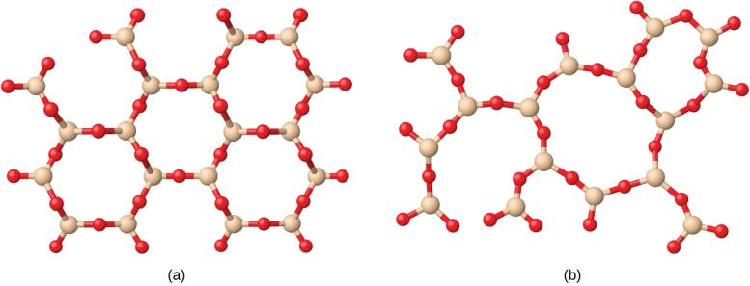
Mynd 10.38
Namsgögn.is
(a) Kísildíoxíð, SiO2, er algengt í náttúrunni sem eitt af nokkrum kristalformum steindarinnar kvars. (b) Hröð kæling á bráðnu SiO2 gefur af sér myndlaust fast efni sem þekkt er sem „bræddur kísill“.
Þýtt og staðfært af Namsgögn.is úr efni frá OpenStax.org.

Slide 69
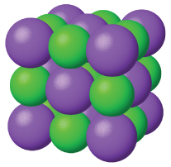
Mynd 10.39
Namsgögn.is
Natríumklóríð er jónískt fast efni.
Þýtt og staðfært af Namsgögn.is úr efni frá OpenStax.org.

Slide 70
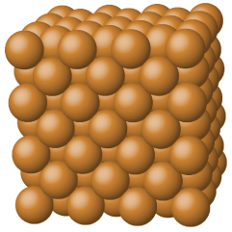
Mynd 10.40
Namsgögn.is
Kopar er málmkennt fast efni.
Þýtt og staðfært af Namsgögn.is úr efni frá OpenStax.org.

Slide 71
Mynd 10.41
Namsgögn.is
Samgildur kristall inniheldur þrívítt net samgildra tengja, eins og bygging demants, kísildíoxíðs, kísilkarbíðs og grafíts sýnir. Grafít er sérstakt dæmi, samsett úr flötum lögum samgildra kristalla sem haldið er saman af ósamgildum kröftum. Ólíkt dæmigerðum samgildum föstum efnum er grafít mjög mjúkt og rafleiðandi.
Þýtt og staðfært af Namsgögn.is úr efni frá OpenStax.org.

Slide 72
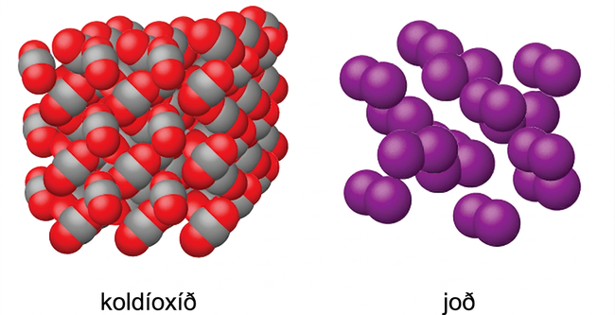
Mynd 10.42
Namsgögn.is
Koldíoxíð (CO2) samanstendur af litlum, óskautuðum sameindum og myndar sameindafastefni með bræðslumark við −78 °C. Joð (I2) samanstendur af stærri, óskautuðum sameindum og myndar sameindafastefni sem bráðnar við 114 °C.
Þýtt og staðfært af Namsgögn.is úr efni frá OpenStax.org.

Slide 73
Mynd 10.43
Namsgögn.is
Demantur er afar harður vegna sterkra efnatengja milli kolefnisfrumeinda í allar áttir. Grafít (í blýantsblýi) nuddast af á pappír vegna veikra aðdráttarkrafta milli kolefnislaganna. Mynd af yfirborði grafíts sýnir fjarlægðina milli miðja samliggjandi kolefnisfrumeinda. (ljósmynd til vinstri: breytt verk eftir Steve Jurvetson; ljósmynd í miðju: breytt verk eftir United States Geological Survey)
Þýtt og staðfært af Namsgögn.is úr efni frá OpenStax.org.

Slide 74
Mynd 10.44
Namsgögn.is
Hægt er að móta grafenþynnur í bakkíkúlur, nanórör og staflað lög.
Þýtt og staðfært af Namsgögn.is úr efni frá OpenStax.org.

Slide 75
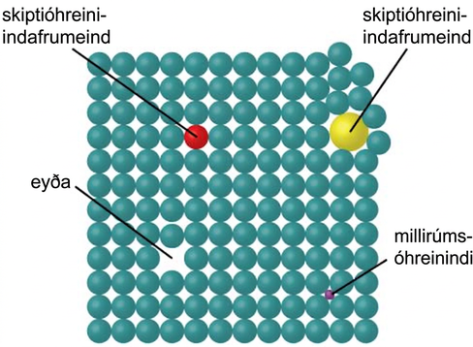
Mynd 10.45
Namsgögn.is
Tegundir kristalgalla eru meðal annars eyður, millirúmsfrumeindir og skiptióhreinindi.
Þýtt og staðfært af Namsgögn.is úr efni frá OpenStax.org.

Slide 76
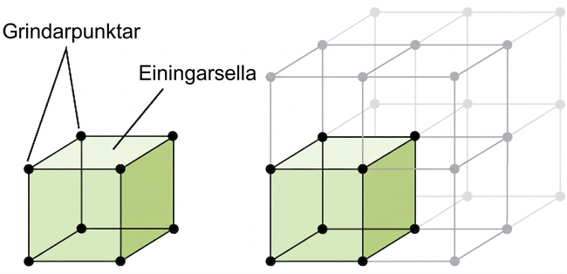
Mynd 10.46
Namsgögn.is
Einingarsella sýnir staðsetningar grindarpunkta sem endurtaka sig í allar áttir.
Þýtt og staðfært af Namsgögn.is úr efni frá OpenStax.org.

Slide 77
Mynd 10.47
Namsgögn.is
Þegar málmfrumeindum er raðað þannig að kúlur í einu lagi eru beint fyrir ofan eða neðan kúlur í öðru lagi, kallast grindarbyggingin einföld teningsgrind. Takið eftir að kúlurnar snertast.
Þýtt og staðfært af Namsgögn.is úr efni frá OpenStax.org.

Slide 78
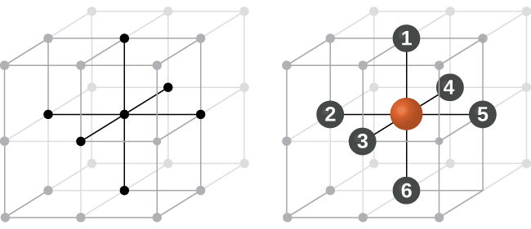
Mynd 10.48
Namsgögn.is
Frumeind í einfaldri teningsgrind snertir sex aðrar frumeindir og hefur því hnitunartöluna sex.
Þýtt og staðfært af Namsgögn.is úr efni frá OpenStax.org.

Slide 79
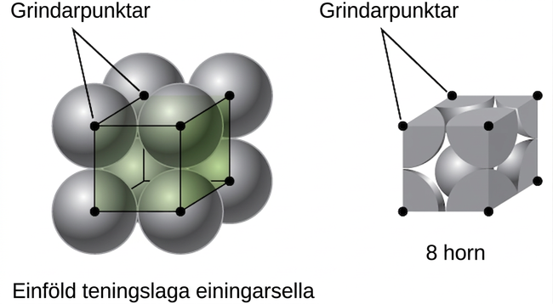
Mynd 10.49
Namsgögn.is
Einföld teningslaga einingarsella inniheldur einn áttunda úr frumeind í hverju af átta hornum sínum, svo hún inniheldur samtals eina frumeind.
Þýtt og staðfært af Namsgögn.is úr efni frá OpenStax.org.

Slide 80
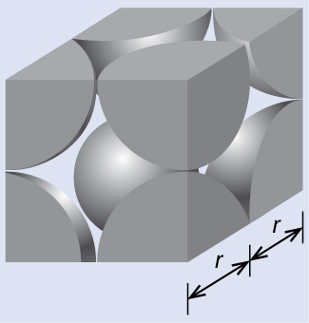
Dæmi 10.14
Namsgögn.is
Þýtt og staðfært af Namsgögn.is úr efni frá OpenStax.org.

Slide 81
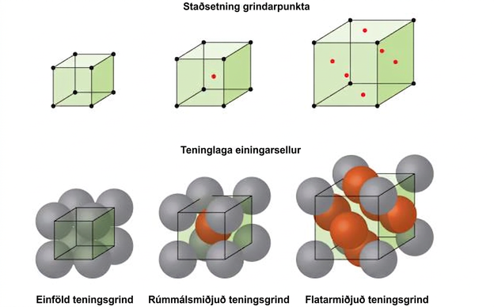
Mynd 10.50
Namsgögn.is
Teninglaga einingarsellur málma sýna (á efri myndunum) staðsetningu grindarpunkta og (á neðri myndunum) málmfrumeindir sem eru í einingarsellunni.
Þýtt og staðfært af Namsgögn.is úr efni frá OpenStax.org.

Slide 82
Mynd 10.51
Namsgögn.is
Í rúmmiðjaðri teningsbyggingu snertast frumeindir í tilteknu lagi ekki. Hver frumeind snertir fjórar frumeindir í laginu fyrir ofan hana og fjórar frumeindir í laginu fyrir neðan hana.
Þýtt og staðfært af Namsgögn.is úr efni frá OpenStax.org.

Slide 83
Mynd 10.52
Namsgögn.is
Flötmiðjað teningslaga fast efni hefur frumeindir í hornunum og, eins og nafnið gefur til kynna, á miðjum flötum einingarsellna sinna.
Þýtt og staðfært af Namsgögn.is úr efni frá OpenStax.org.

Slide 84
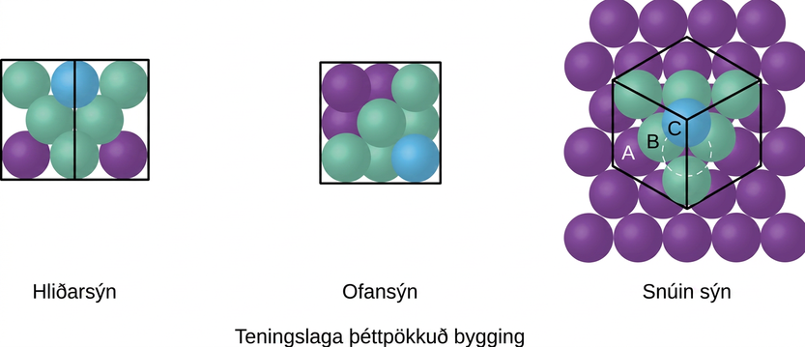
Mynd 10.53
Namsgögn.is
Teningslaga þéttpökkuð (CCP) uppröðun samanstendur af þremur endurteknum lögum (ABCABC…) af sexhyrningsröðuðum frumeindum. Frumeindir í CCP byggingu hafa tengitöluna 12 vegna þess að þær snerta sex frumeindir í sínu lagi, auk þriggja frumeinda í laginu fyrir ofan og þriggja frumeinda í laginu fyrir neðan. Með því að breyta sjónarhorni okkar getum við séð að CCP bygging hefur einingarsellu þar sem ein hlið inniheldur frumeind úr lagi A í einu horni, frumeindir úr lagi B á ská (í tveimur hornum og á miðri hliðinni), og frumeind úr lagi C í því horni sem eftir er. Þetta er það sama og hliðarmiðjuð teningslaga uppröðun.
Þýtt og staðfært af Namsgögn.is úr efni frá OpenStax.org.

Slide 85
Mynd 10.54
Namsgögn.is
Í báðum tegundum þéttpökkunar er frumeindum pakkað eins þétt og mögulegt er. Sexstrend þéttpökkun samanstendur af tveimur lögum sem skiptast á (ABABAB…). Teningslaga þéttpökkun samanstendur af þremur lögum sem skiptast á (ABCABCABC…).
Þýtt og staðfært af Namsgögn.is úr efni frá OpenStax.org.

Slide 86
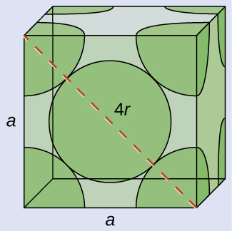
Dæmi 10.15
Namsgögn.is
Þýtt og staðfært af Namsgögn.is úr efni frá OpenStax.org.

Slide 87
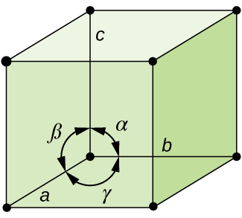
Mynd 10.55
Namsgögn.is
Einingarsella er skilgreind af lengdum þriggja ása hennar (a, b og c) og hornunum (α, β og γ) á milli ásanna.
Þýtt og staðfært af Namsgögn.is úr efni frá OpenStax.org.

Slide 88
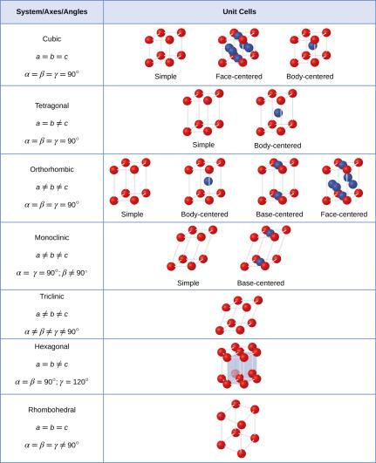
Mynd 10.56
Namsgögn.is
Það eru sjö mismunandi grindarkerfi og 14 mismunandi einingarsellur.
Þýtt og staðfært af Namsgögn.is úr efni frá OpenStax.org.

Slide 89
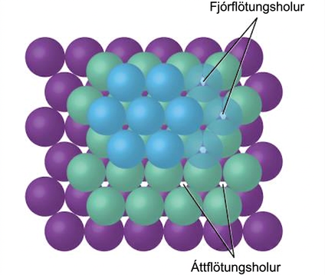
Mynd 10.57
Namsgögn.is
Katjónir geta fyllt tvær gerðir af holum milli anjóna: áttflötungsholur eða fjórflötungsholur.
Þýtt og staðfært af Namsgögn.is úr efni frá OpenStax.org.

Slide 90
Mynd 10.58
Namsgögn.is
Stærð katjónar og lögun holunnar sem efnasambandið skipar eru í beinu samhengi.
Þýtt og staðfært af Namsgögn.is úr efni frá OpenStax.org.

Slide 91
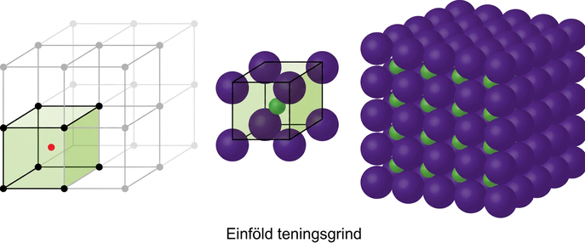
Mynd 10.59
Namsgögn.is
Jónasambönd með katjónir og anjónir af svipaðri stærð, eins og CsCl, mynda venjulega einfalda teningsgrind. Hægt er að lýsa þeim með einingarsellum sem hafa annaðhvort katjónir í hornunum eða anjónir í hornunum.
Þýtt og staðfært af Namsgögn.is úr efni frá OpenStax.org.

Slide 92
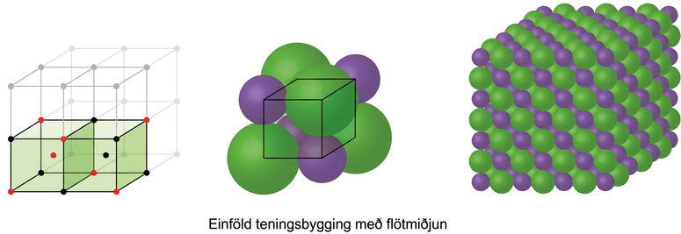
Mynd 10.60
Namsgögn.is
Jónaefni þar sem anjónir eru mun stærri en katjónir, eins og NaCl, mynda venjulega FCC-byggingu. Hægt er að lýsa þeim með FCC-einingarsellum þar sem katjónir eru í áttflötungsholum.
Þýtt og staðfært af Namsgögn.is úr efni frá OpenStax.org.

Slide 93
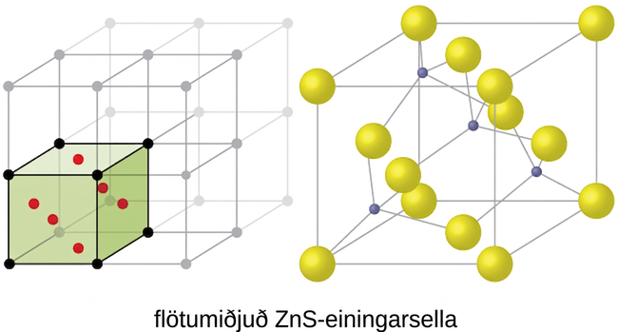
Mynd 10.61
Namsgögn.is
ZnS, sinksúlfíð (eða sinkblend) myndar FCC-einingarsellu með súlfíðjónum á grindarpunktum og mun minni sinkjónum sem fylla helming fjórflötungsholanna í byggingunni.
Þýtt og staðfært af Namsgögn.is úr efni frá OpenStax.org.

Slide 94
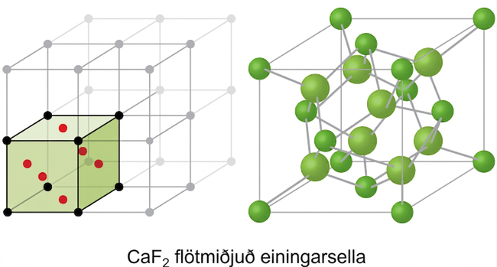
Mynd 10.62
Namsgögn.is
Kalsíumflúoríð, CaF2, myndar FCC-einingarsellu með kalsíumjónum (grænar) á grindarpunktunum og flúoríðjónum (rauðar) sem fylla öll fjórflötungsholin á milli þeirra.
Þýtt og staðfært af Namsgögn.is úr efni frá OpenStax.org.

Slide 95
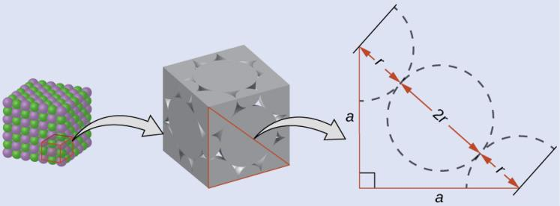
Dæmi 10.18
Namsgögn.is
Þýtt og staðfært af Namsgögn.is úr efni frá OpenStax.org.

Slide 96
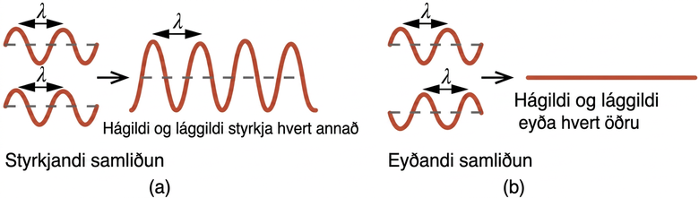
Mynd 10.63
Namsgögn.is
Ljósbylgjur sem taka sama rými verða fyrir samliðun og sameinast til að mynda bylgjur af meiri (a) eða minni (b) styrk, allt eftir aðskilnaði hágilda og lággilda þeirra.
Þýtt og staðfært af Namsgögn.is úr efni frá OpenStax.org.

Slide 97
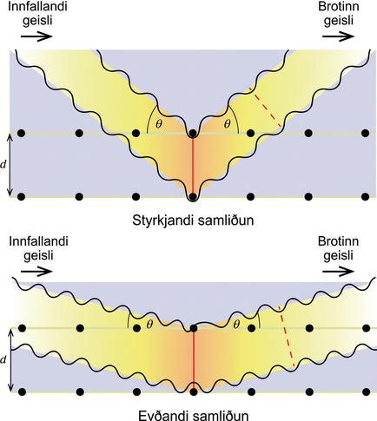
Mynd 10.64
Namsgögn.is
Brot röntgengeisla sem dreifast af frumeindum innan kristals gerir kleift að ákvarða fjarlægðina milli frumeindanna. Efri myndin sýnir styrkjandi samliðun milli tveggja dreifðra bylgna og afleidda brotna bylgju með miklum styrk. Neðri myndin sýnir eyðandi samliðun og brotna bylgju með litlum styrk.
Þýtt og staðfært af Namsgögn.is úr efni frá OpenStax.org.

Slide 98
Mynd 10.65
Namsgögn.is
(a) Í brotmæli skellur röntgengeisli á kristalluðu efni og myndar (b) röntgenbrotmynstur sem hægt er að greina til að ákvarða kristalbygginguna.
Þýtt og staðfært af Namsgögn.is úr efni frá OpenStax.org.

Slide 99
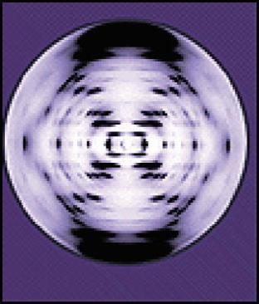
Mynd 10.66
Namsgögn.is
Þessi skýringarmynd sýnir röntgenbrotmynd svipaða þeirri sem Franklin fann í rannsóknum sínum. (mynd: National Institutes of Health)
Þýtt og staðfært af Namsgögn.is úr efni frá OpenStax.org.

Slide 100
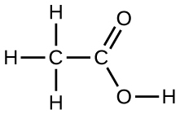
Dæmi 18
Namsgögn.is
Þýtt og staðfært af Namsgögn.is úr efni frá OpenStax.org.

Slide 101

Dæmi 19
Namsgögn.is
Þýtt og staðfært af Namsgögn.is úr efni frá OpenStax.org.

Slide 102
Dæmi 22
Namsgögn.is
Þýtt og staðfært af Namsgögn.is úr efni frá OpenStax.org.

Slide 103

Dæmi 23
Namsgögn.is
(mynd: Cory Zanker)
Þýtt og staðfært af Namsgögn.is úr efni frá OpenStax.org.

Slide 104

Dæmi 24
Namsgögn.is
Þýtt og staðfært af Namsgögn.is úr efni frá OpenStax.org.

Slide 105
Dæmi 63
Namsgögn.is
Þýtt og staðfært af Namsgögn.is úr efni frá OpenStax.org.

Slide 106
Namsgögn.is
Þetta viðbótarefni frá OpenStax er © Rice University samkvæmt CC-BY 4.0 alþjóðlegu leyfi; heimilt er að afrita það eða breyta því en geta skal uppruna frá OpenStax, Rice University og taka skal fram ef breytingar hafa verið gerðar.
Þýtt og staðfært af Namsgögn.is úr efni frá OpenStax.org.

